Slide 1
系统架构解析
师宝华

Slide 2
Dubbo框架简述
可伸缩的Dubbo集群
Dubbo-admin管理器
Dubbo-admin管理器
Zookeeper集群
Zookeeper2
Zookeeper1
Zookeeper2
Zookeeper1
……
Tomcat集群
Tomcat集群
Mysql集群
Mysql管理节点
Consumer1
Mysql管理节点
Consumer1
Provider2
Provider2
Apache
Apache
Mysql sql节点1
Mysql sql节点1
Mysql sql节点2
Mysql sql节点2
Consumer2
Consumer2
Provider2
Provider2
Mysql存储节点1
Mysql存储节点2
……
……

Slide 3
系统架构简介
前端UI层
系统管理
WEB
公共服务
WEB
ANDROID
IOS
用户管理
消息推送
微信
微博
邮件
短信
统一控制层
机构管理
报文转换
安全认证
权限控制
加密
解密
角色管理
集成服务
单点登录
实时接口
Node
Node
Node
Node
Node
审批管理
批量传输
Node
Node
流程配置
报文转换
服务组合
服务调度
服务等级
服务路由
定时服务
异常处理
节点管理
压缩解压
元数据管理
流程审批
签名验签
原子服务
POJO
数据字典
协议适配器
系统监控
MySQL适配器
NoSql适配器
Hbase适配器
集成开发
Maven
junit
git
服务器监控
主机状态
通信连接状态
关键进程监控
数据源
MYSQL
NOSQL
HBase

Slide 4
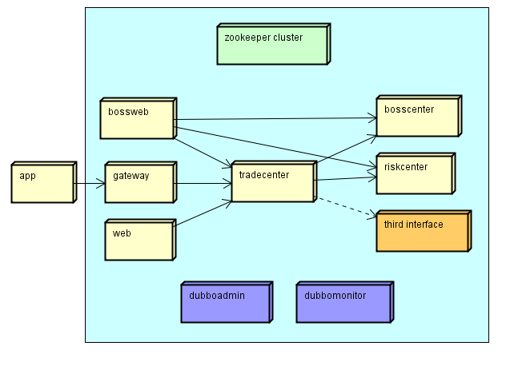
应用架构图（一）
特点：
优点：
缺点：

Slide 5
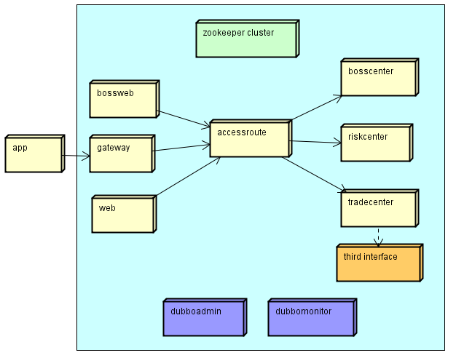
应用架构图（二）
特点：
优点：
缺点：

Slide 6
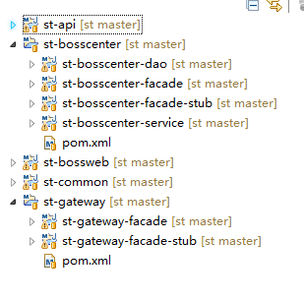
子系统介绍
st-api：基础接口工程,用来定义跨系统调用的基础类
st-common：基础工具工程，用来定义内部使用的公共工具类或常量，数据字典等
st-bosscenter：管理业务子系统，实现某一业务模块的功能， 同类如
tradecenter（交易业务子系统）,riskcenter（风控子系统）,
reportcenter（报表子系统）
st-bossweb：管理后台，集中实现系统后台管理、运营监控、风控设置等功能
st-gateway：外部接口服务，统一提供集成接口供web端调用

Slide 7
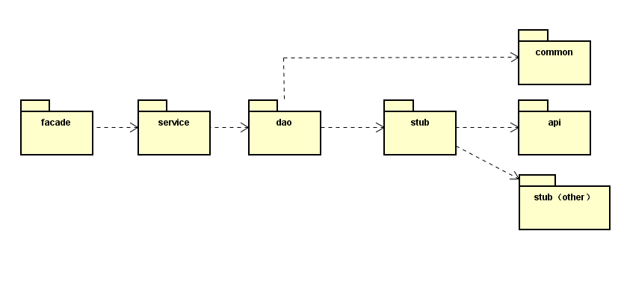
子模块依赖关系

Slide 8
开发指南
开发分为以下步骤:
1、确定所开发的功能涉及到的子系统
2、定义系统间远程调用接口
3、分层开发
4、分层测试
5、联调测试

Slide 9
1、确定所开发的功能涉及到的子系统
比如从后台管理添加账户，前端应用为bossweb，后台服务应用为bosscenter,操作数据库为bossbd

Slide 10
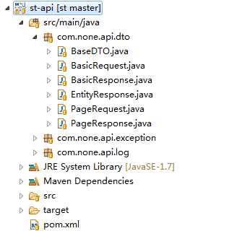
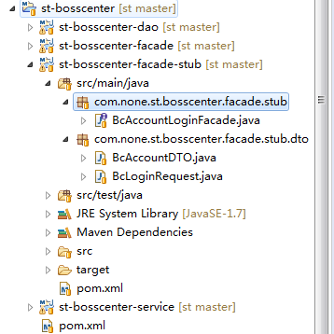
2、定义接口
在st-api中添加跨系统的基础类，必须继承java.io.Serializable接口
在各子系统stub中定义本系统提供的接口服务

Slide 11
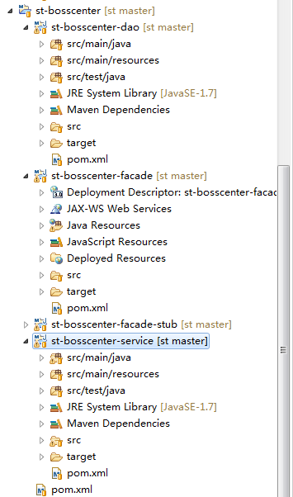
3、分层开发
dao层：数据访问层，定义数据库、缓存服务器如redis的访问接口
service层：实现业务主要逻辑
facade层：暴露远程服务供其他系统调用

Slide 12
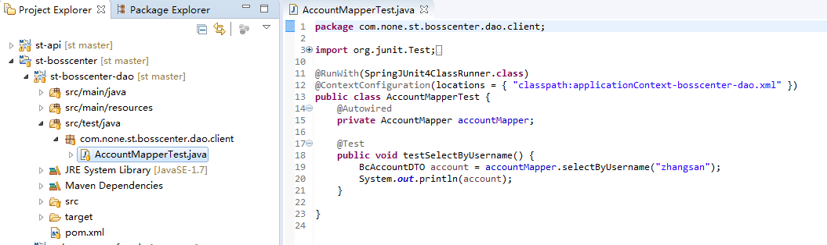
4、分层测试(dao层)

Slide 13
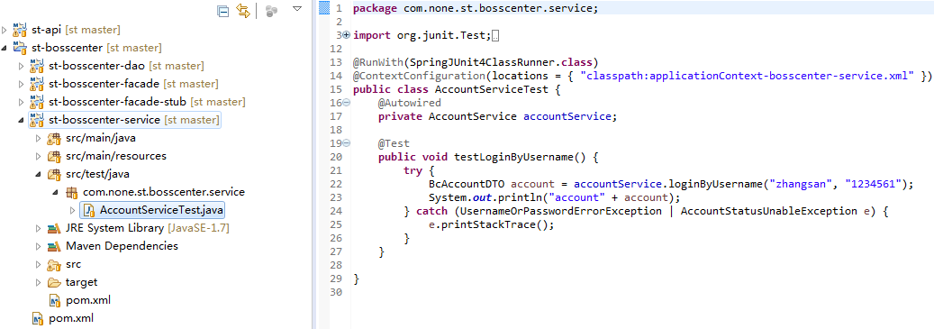
4、分层测试(service层)

Slide 14
5、联调测试
开发分为以下步骤:
1、确定所开发的功能涉及到的子系统
2、定义接口
3、分层开发、分层测试
4、联调测试

